Slide 1




?
?
$
Como tirar uma ideia do papel e criar um negócio?
$
?
$

Slide 2
Luiz Santos
Direito UFC
Co-fundador Choose
Diretor Comercial EJUDI Soluções Jurídicas
.
.
.
CEO Urbis

Slide 3
Mas e então, o que é um negócio?
“É um alinhamento coordenado de diversos fatores de produção a fim de gerar um produto ou serviço de valor”

Slide 4
Fatores de produção?
Parceiros
riscos
impostos
clientes
atividades
Receita?
Recursos
Produto/servico
Custos
Fornecedores
Canais de entrega
Relacionamento com cliente

Slide 5
E agora José? Como faz?
Canvas

Slide 6
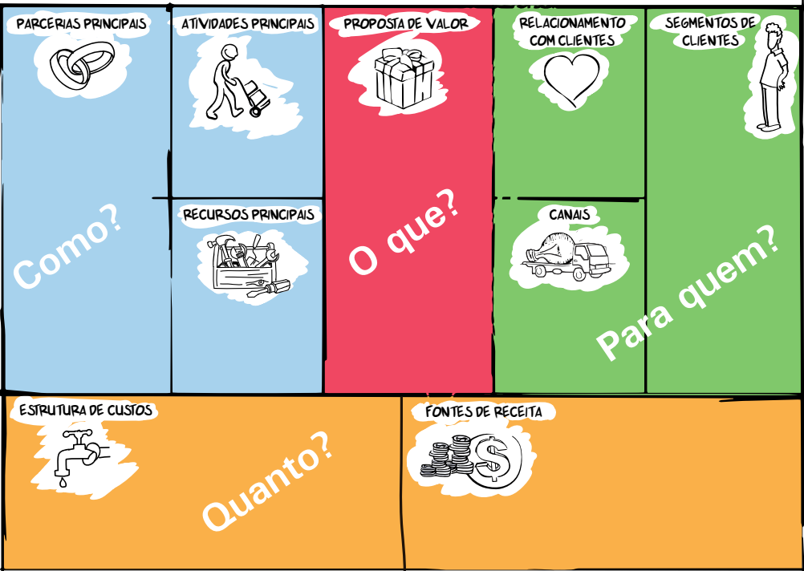
Chegamos enfim no CANVAS!
Como?
O que?
Para quem?
Quanto?

Slide 7
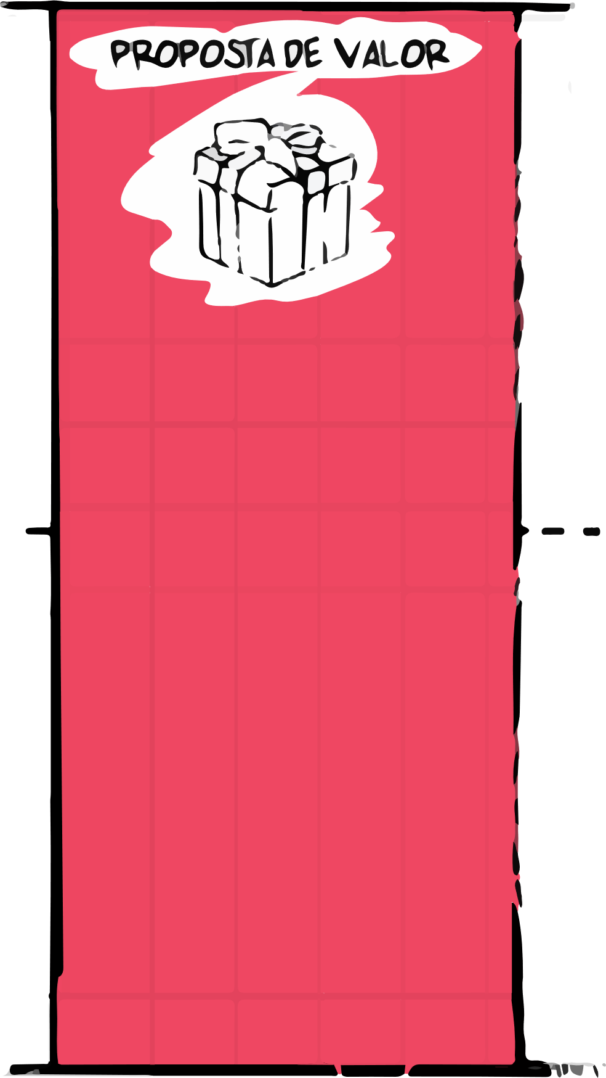
O que vou fazer?
Não existe negócio sem “O QUE”!
Proposta de valor
Aqui você define o valor do seu produto ou serviço para seus clientes.
Dica: Por que os clientes comprarão de você e não dos seus concorrentes?

Slide 8

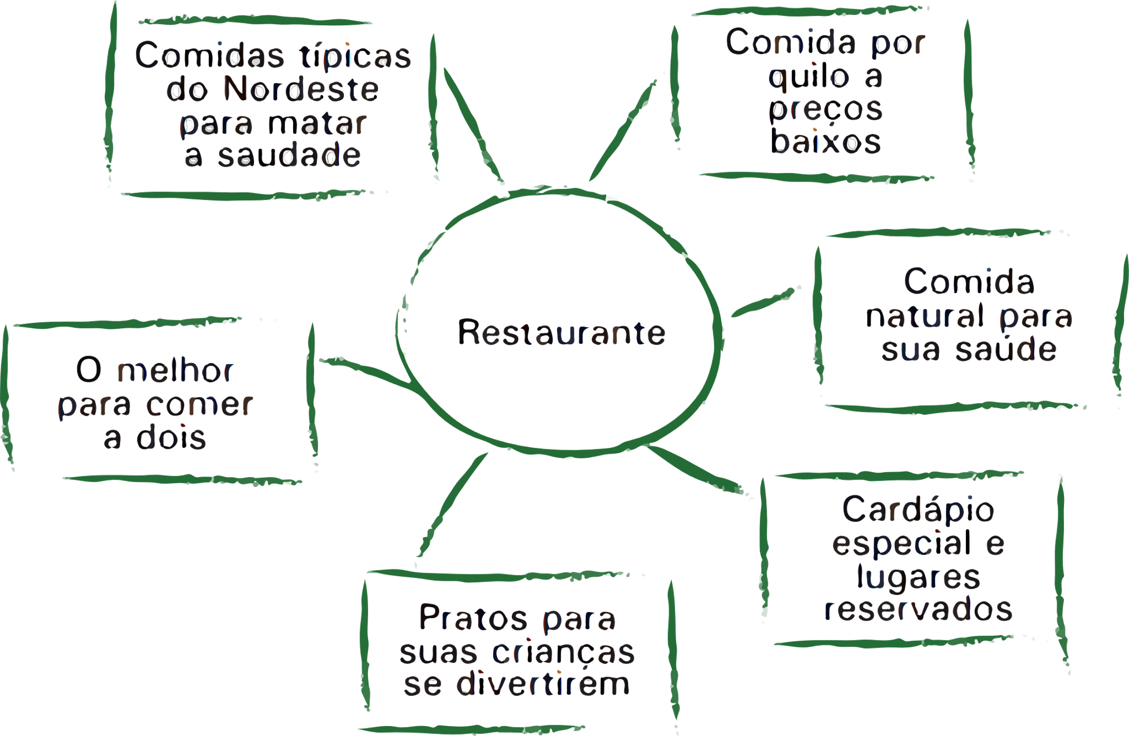
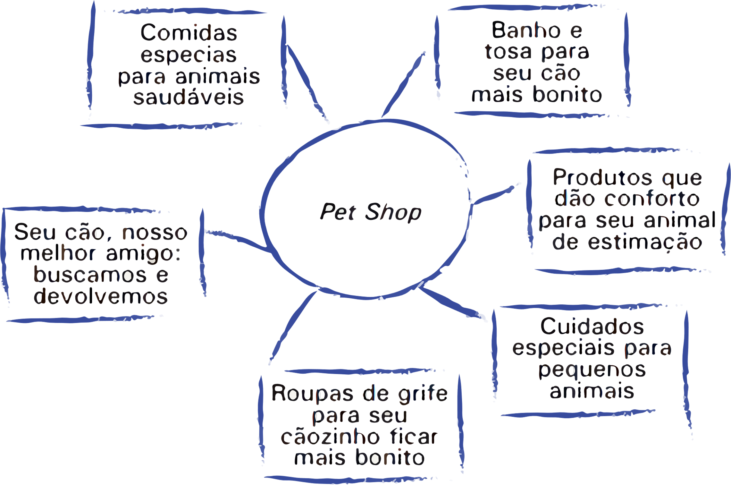
Proposta de valor

Slide 9
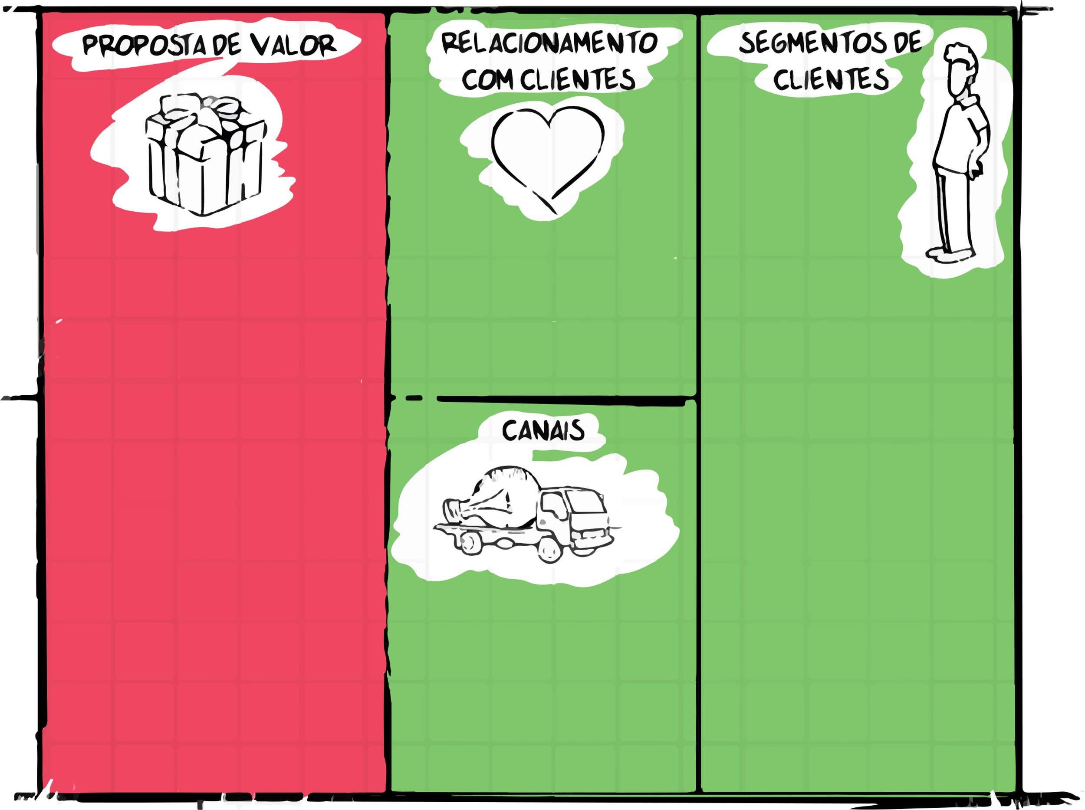
Para quem?
Agora que você já sabe “O QUE” vai fazer, é hora de encontrar os clientes. A quem é dirigida sua Proposta de Valor?

Slide 10
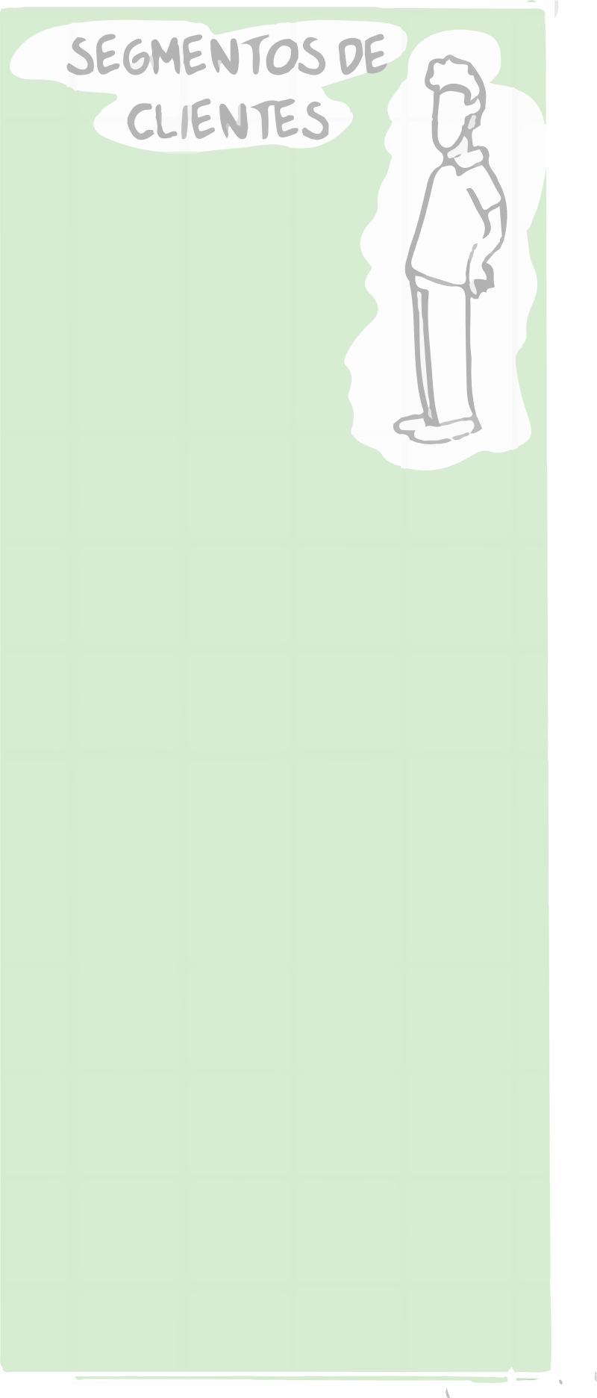
Segmentos de clientes
Quem são os cliente que você pretende atender?
Tem um perfil específico? Como estão agrupados? Onde estão localizados? Têm uma necessidade em comum?
Dica: há sempre um grupo especial de clientes para seu produto ou serviço.

Slide 11
Segmentos de clientes
Mercado de massa
Grande grupo de clientes com necessidades semelhantes
Fabricantes de eletrônicos
Mercado de nicho
Segmentos de clientes especializados
Fabricantes de autopeças
Loja de materiais esportivos
Segmentado
Distingue segmentos com necessidades ligeiramente diferentes
Bancos tem produtos diferentes para grandes investidores

Slide 12
Segmentos de clientes
Diversificado
Tem dois ou mais segmentos não relacionados
Amazon vende livros, eletrônicos, eletrodomésticos
Plataformas multilaterais
Tem dois ou mais segmentos interdependentes
Revistas precisam de leitores e anunciantes
Dica = ha sempre um grupo especial de clientes para seu produto ou servico.

Slide 13

Relacionamento com clientes
Assistência pessoal
Interação humana, seja no ponto de venda, call center ou e-mail.
Serviços de TV a cabo
Serviços Automatizados
Mais sofisticado que o self-service, a empresa utiliza recursos de automação para que o cliente obtenha o produto ou serviço.
Máquinas de venda de refrigerantes
Dica = clientes gostam de ser reconhecidos por comprar de voce.

Slide 14
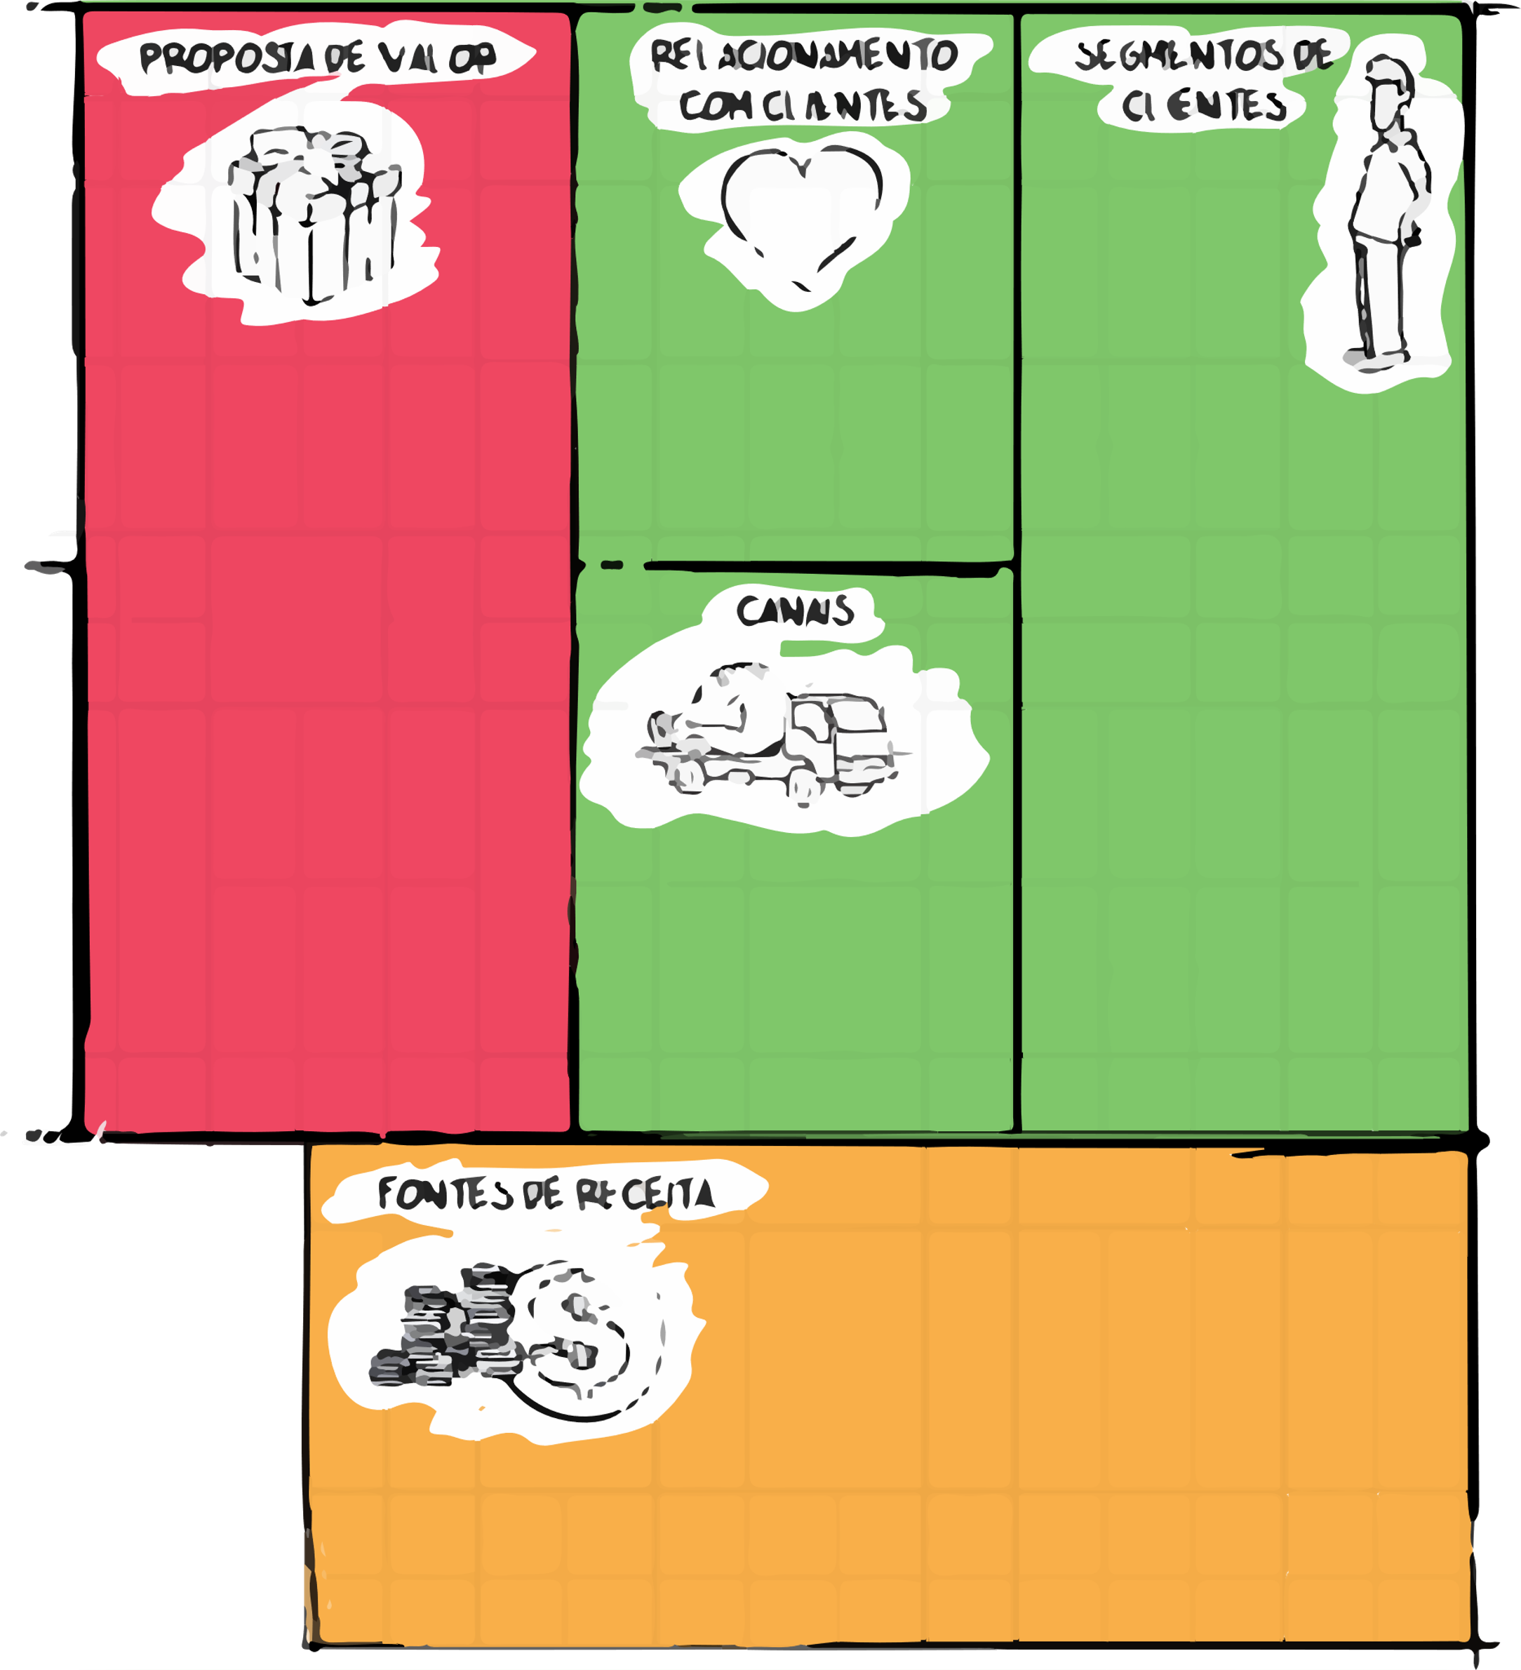
Quanto e como vou receber?

Slide 15
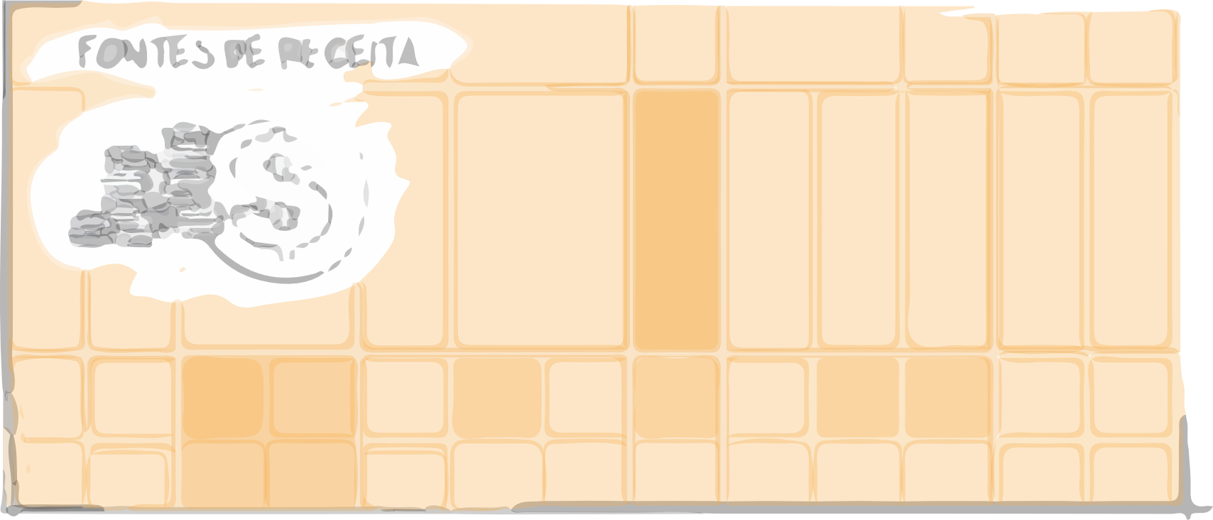
Fontes de receita
Vendas diretas
A relação se dá diretamente com o cliente.
Comércio varejista; e-Commerce
Assinaturas
Paga-se periodicamente pelo uso contínuo do produto ou serviço
TV a cabo, revistas; sites de música, sites de jogos on-line
Licenciamento
O produto ou serviço deve ser utilizado sem sofrer nenhuma alteração
Programas de computador

Slide 16
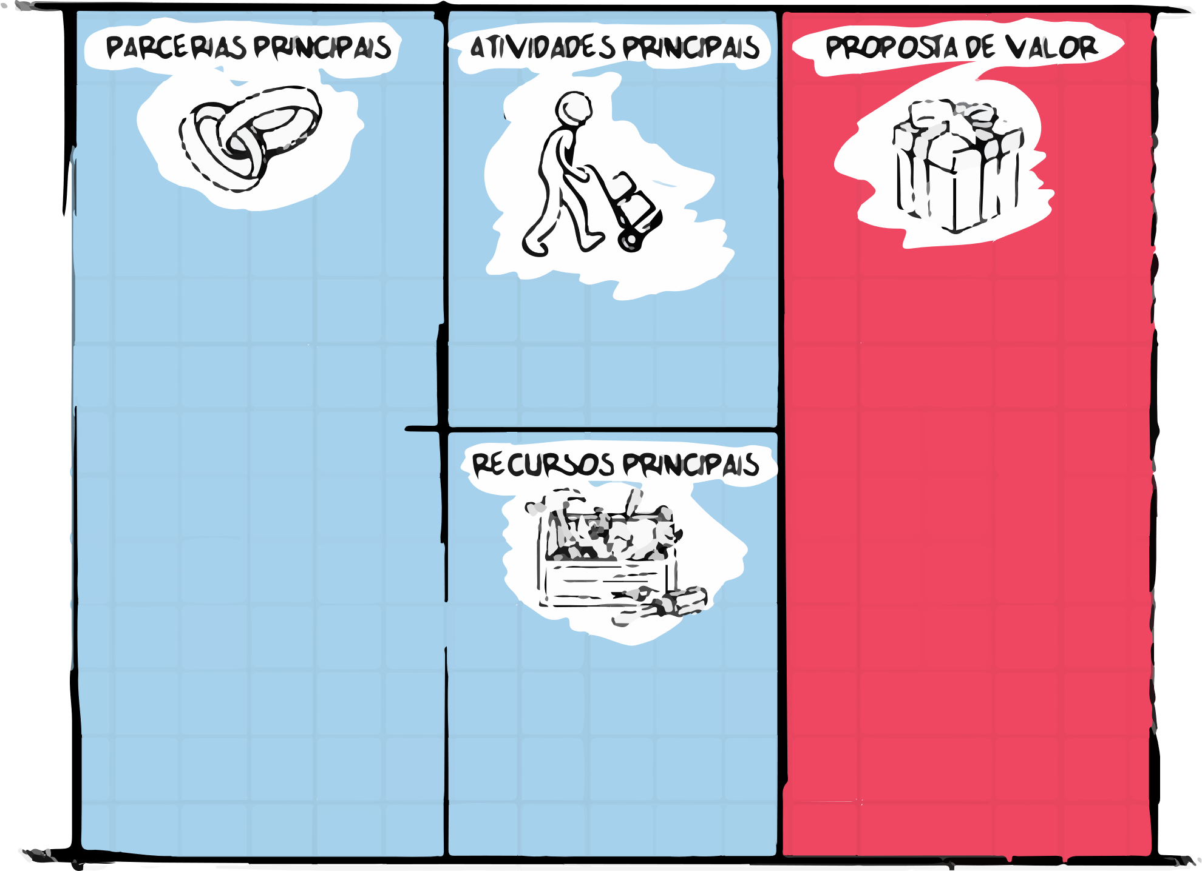
Como vou fazer?

Slide 17
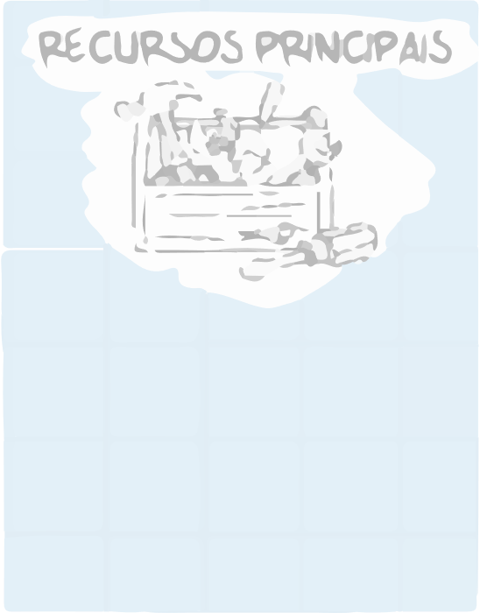
Recursos Principais
Físicos
Imóveis; máquinas; mobiliário
Intelectuais
Designers; jornalistas; programadores
Humanos
Pessoal não especializado, como vendedores, gerentes, auxiliares
Financeiros
Capital próprio; financiamentos; investidores

Slide 18

Atividades Principais
Produção
A principal atividade do negócio é produzir alguma coisa
Roupas; comida
Resolução de
Problemas
O foco é resolver problemas dos clientes
Consertos; manutenção de equipamentos; treinamento
Dica = fique de olho nas atividades mais importatntes.

Slide 19
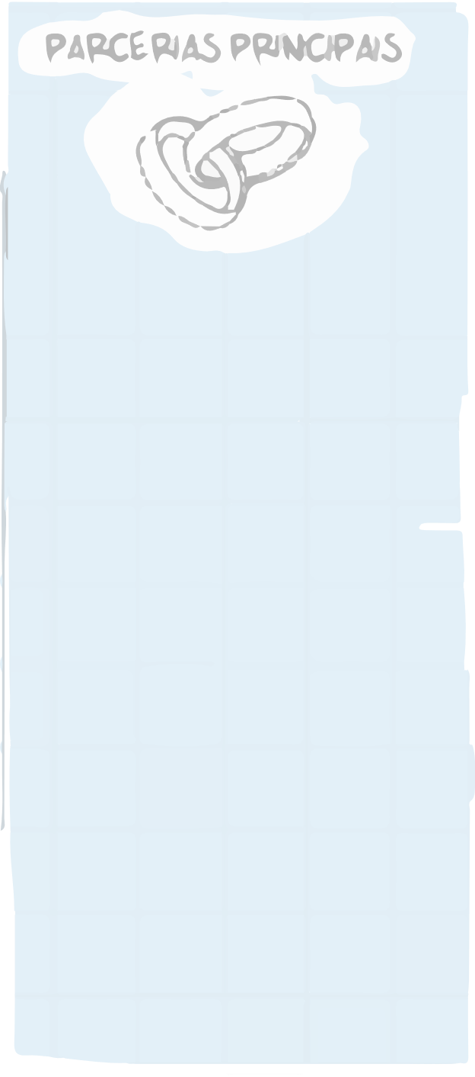
Parcerias Principais
Otimização e economia de escala
Está na relação com fornecedores, que podem suprir ou facilitar atividades ou recursos de um negócio
O fornecedor coloca equipamentos, como no caso e sorvetes; o fornecedor oferece descontos progressivos pela quantidade de produtos vendidos
Redução de risco e incerteza
Quando outras pessoas integram soluções para diminuir o risco de erros e dar mais segurança aos resultados do negócio
Contadores, que orientam o proprietário; seguradoras que, além de fazer o seguro, mantém relação de observação e orientação quanto aos riscos; analistas de mercado, orientando financeiramente
Terceirização (serviços, infraestrutura)
Produção de partes de um produto ou de uma parte dos serviços necessários ao negócio
Produção de partes de um equipamento; costura de roupas; serviços de limpeza; serviços de entrega; locadores

Slide 20
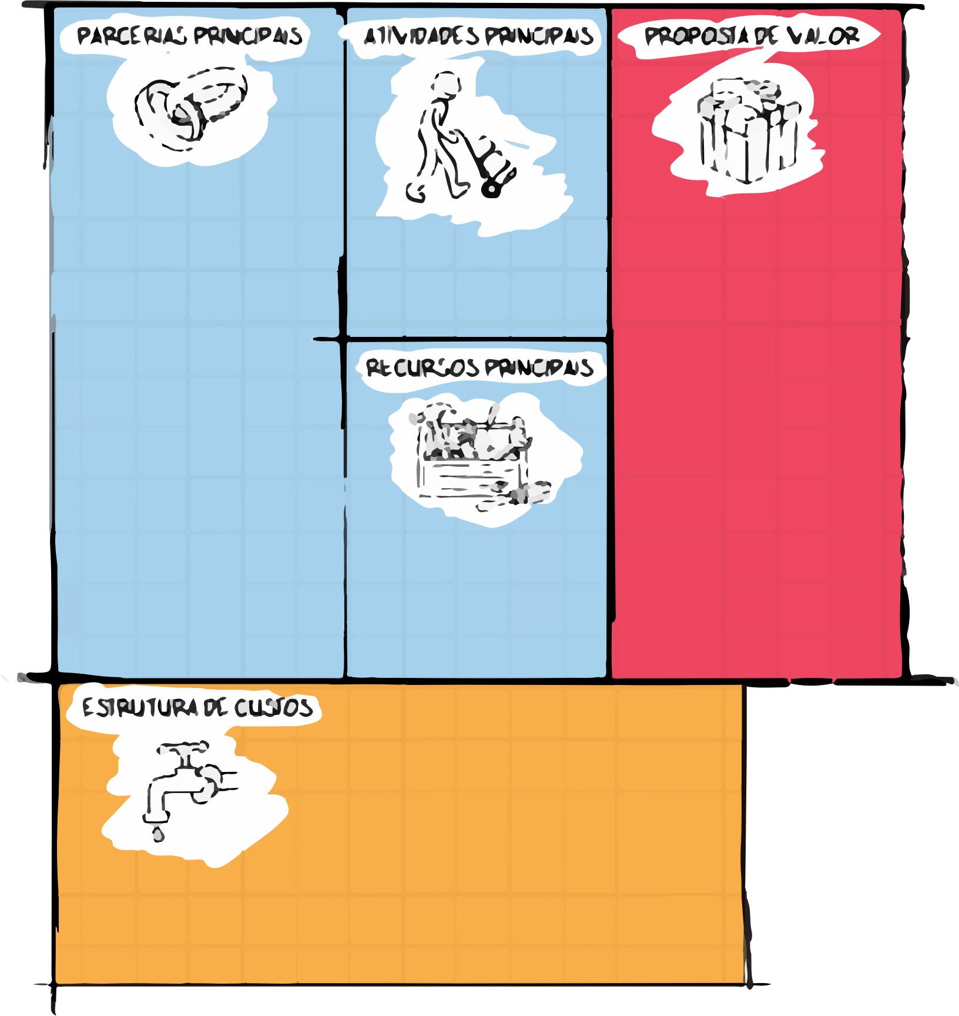
Quanto vou gastar?

Slide 21
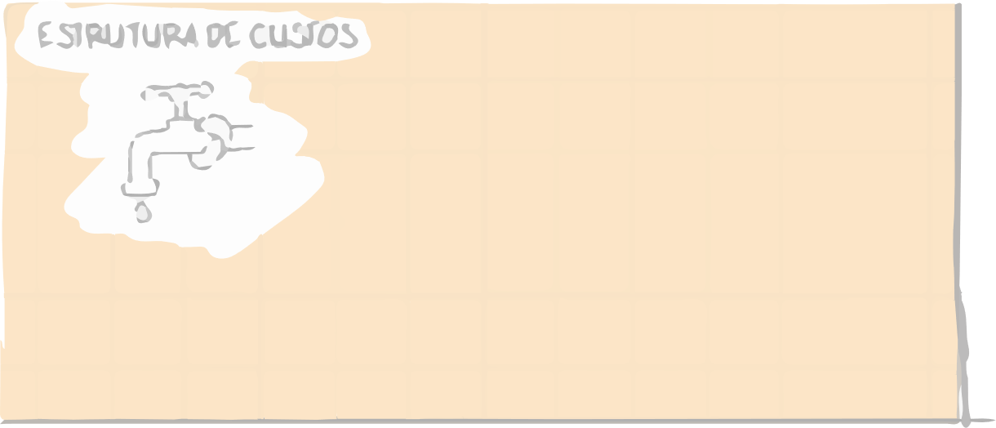
Estrutura de custos
Foco em custos reduzidos
Quando são eliminados os recursos e serviços para gastar menos e, na maioria das vezes, vender mais barato
Restaurantes de refeições a quilo e Lojas 1,99 (eliminação de vendedores, garçons); Gol (eliminação dos lanches a bordo)
Foco no valor (luxo, exclusividade, conforto)
Foco na experiência, nas marcas famosas, na personalização de produtos. O valor está mais no intangível.
Lojas multimarcas; hotéis quatro estrelas; produtos de designers; joias
Dica = diferenciacao de valor associada a reducao de custos ajuda a abrir espacos de mercado.

Slide 22
Nossa vez!

Slide 23
Equipe

Slide 24
E então? Bora produzir?!

